Slide 1
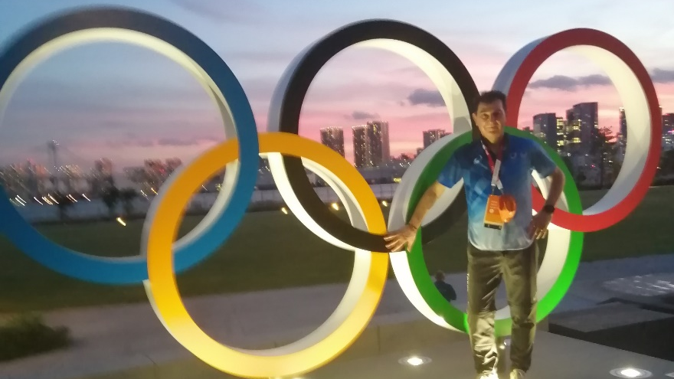
IL DOPING IERI – OGGI - DOMANI
Claudio MUCCIOLI

Slide 2


Slide 3
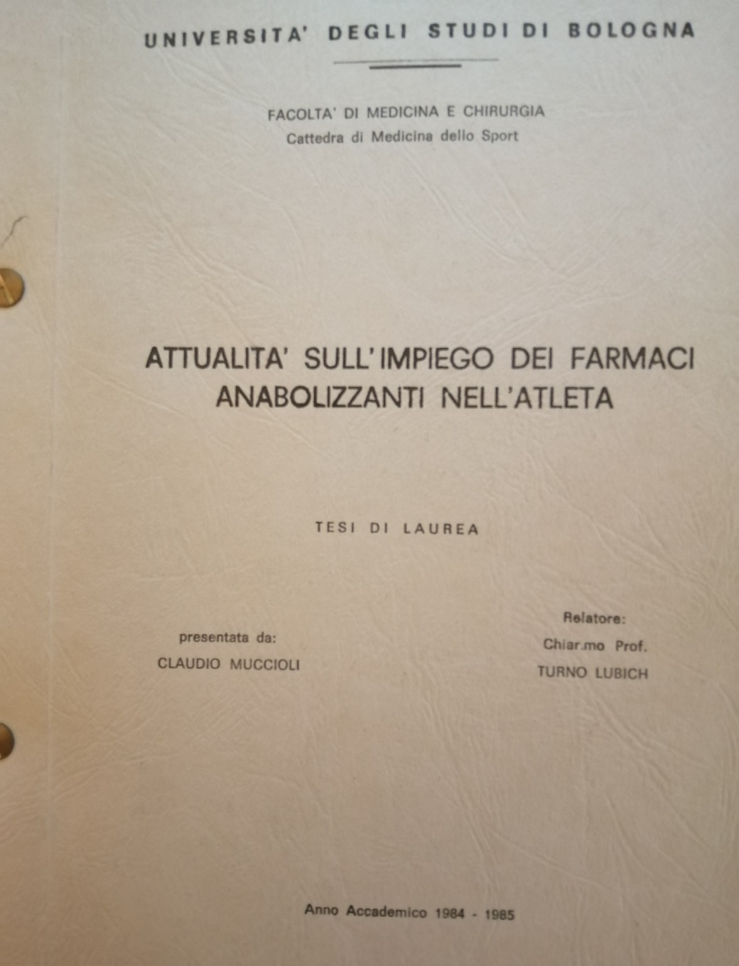
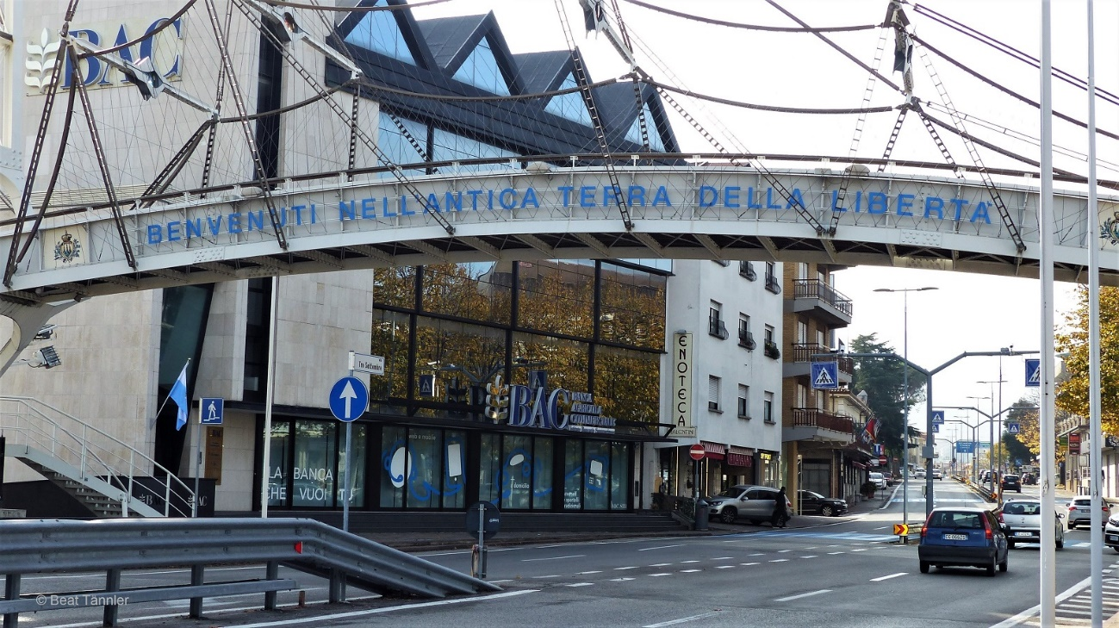
Ci sarà ancora lo sport
senza i farmaci?

Slide 4
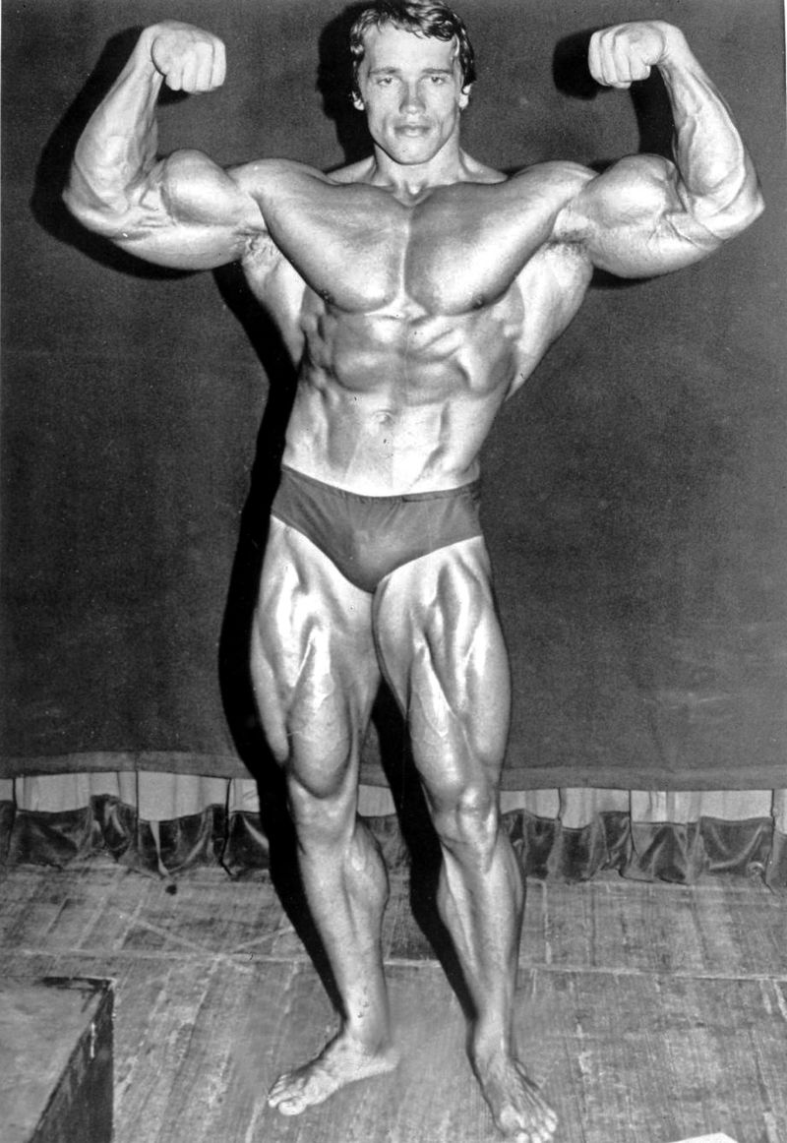
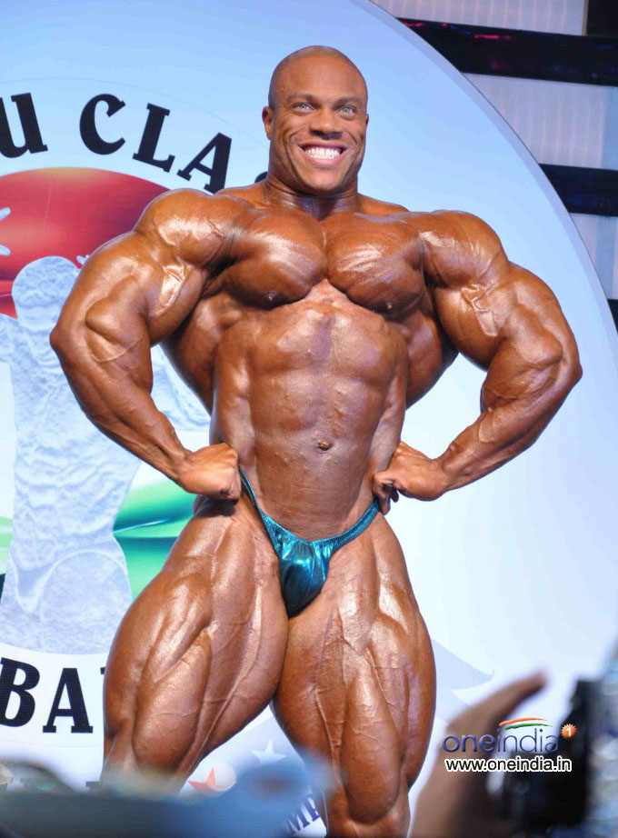
Arnold Schwarzenegger

Slide 5
Cosa si intende per doping ?

Slide 6
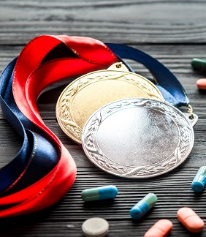
Per doping si intende l’assunzione di sostanze proibite che fanno male alla salute?
Notes:
6
6

Slide 7
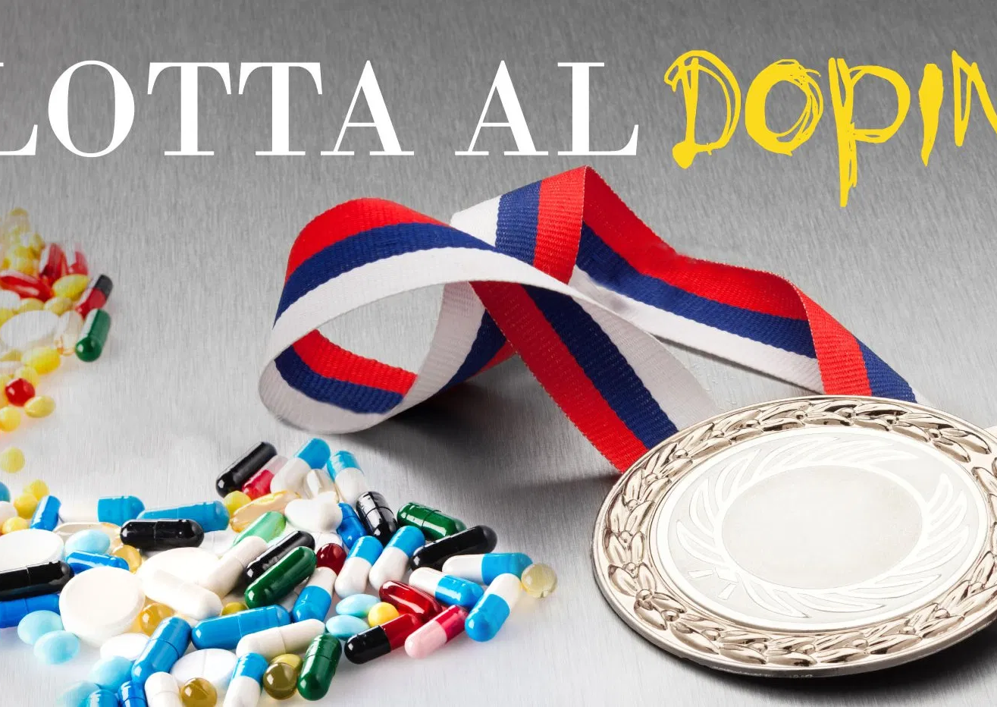
Con la lotta al doping vogliamo tutelare la salute degli atleti?
Notes:
7
7

Slide 8


Slide 9
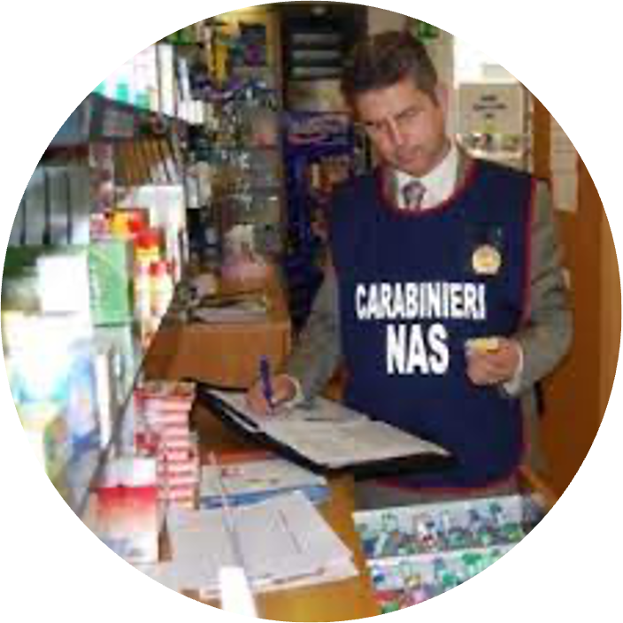
Allarme doping, per mafie mondiali affare da 200 mld
Dati choc Nas: 1 euro investito in farmaci illegali rende anche 15 volte !!!

Slide 10
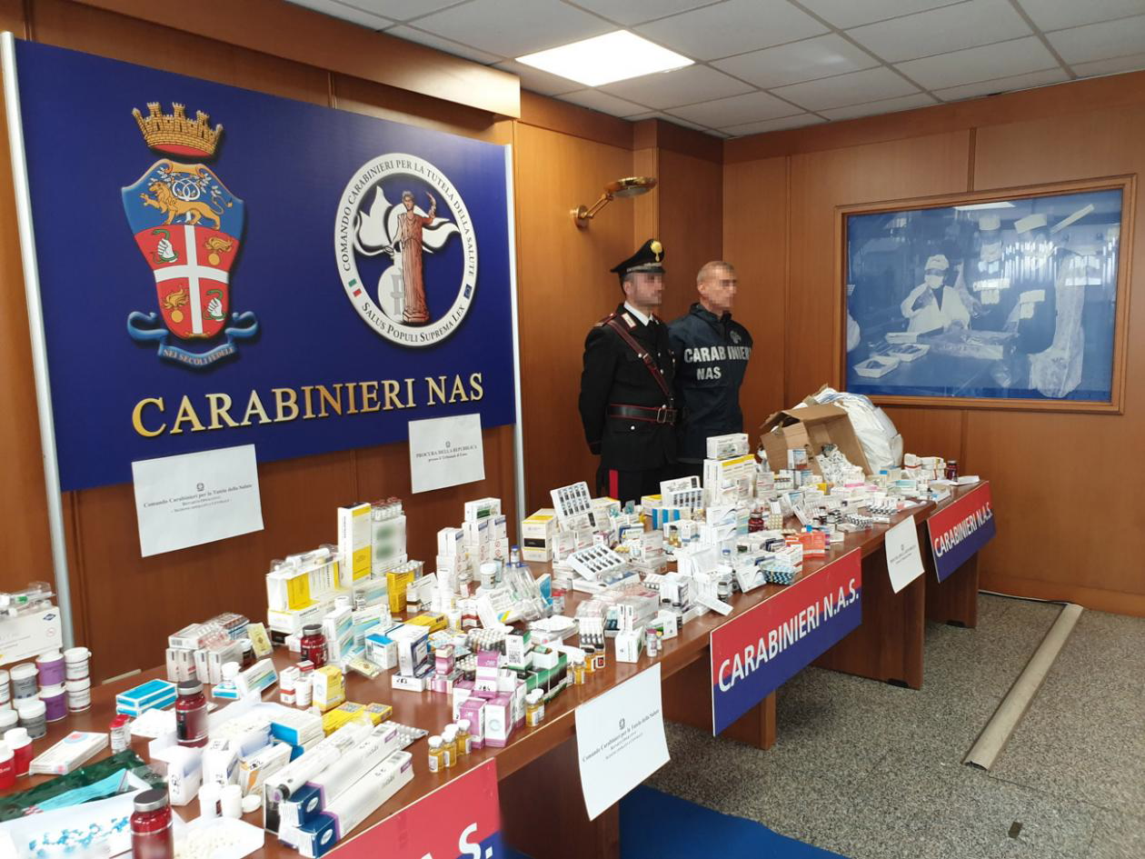
8 luglio 2019
Operazione Viribus
3,8 milioni di sostanze dopanti illecite e medicinali contraffatti sequestrati: integratori alimentari, farmaci
17 gruppi organizzati smantellati;
9 laboratori sotterranei interrotti;
234 sospetti arrestati;
839 casi giudiziari aperti;
Quasi 1 000 individui segnalati per la produzione, commercio o uso di sostanze dopanti

Slide 11

Doping: vasta operazione tra Italia e San Marino, arrestato sammarinese
Trovato in possesso di grossi quantitativi di nandrolone, anabolizzanti, testosterone, ormone della crescita e altre varie tipologie di sostanze anabolizzanti

Slide 12



WADA – Intelligence & Investigations
European Project

Slide 13
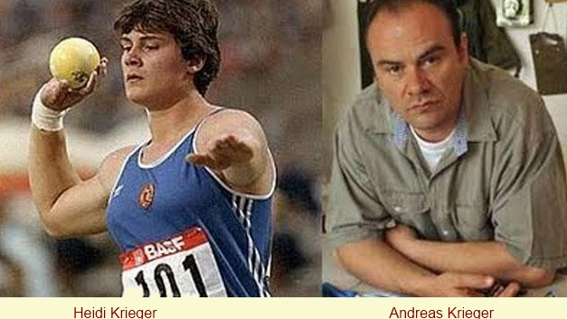
La lotta al doping è un problema medico?
Notes:
13
13

Slide 14

CODICE MONDIALE WADA 2021
ARTICLE 1
DEFINITION OF DOPING
Doping is defined as the occurrence of one or more of the anti-doping rule violations set forth in Article 2.1 through Article 2.11 of the Code
Notes:
14
14

Slide 15
articolo 2
violazione alle regole antidoping
Notes:
15
15

Slide 16
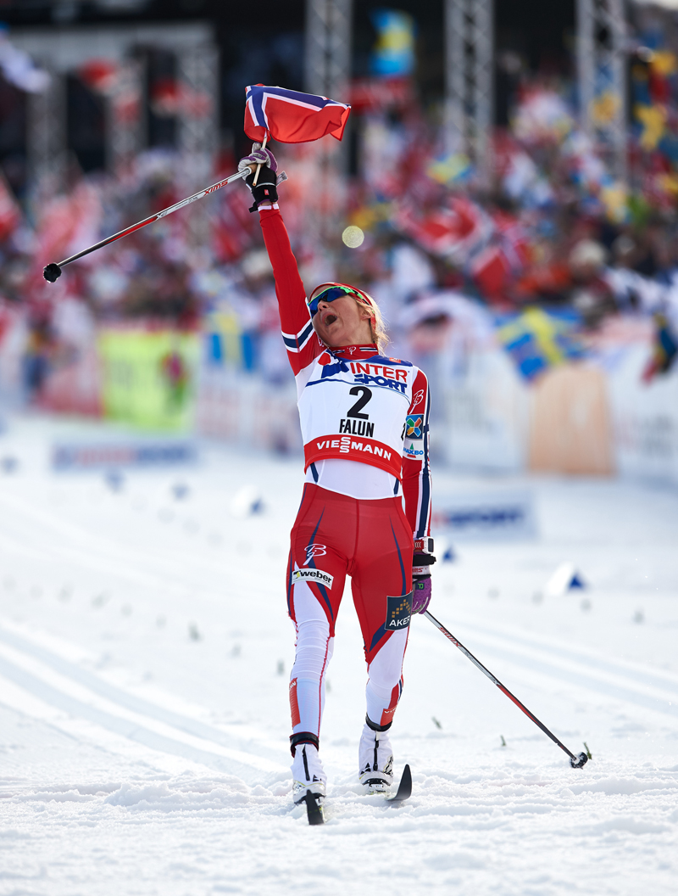
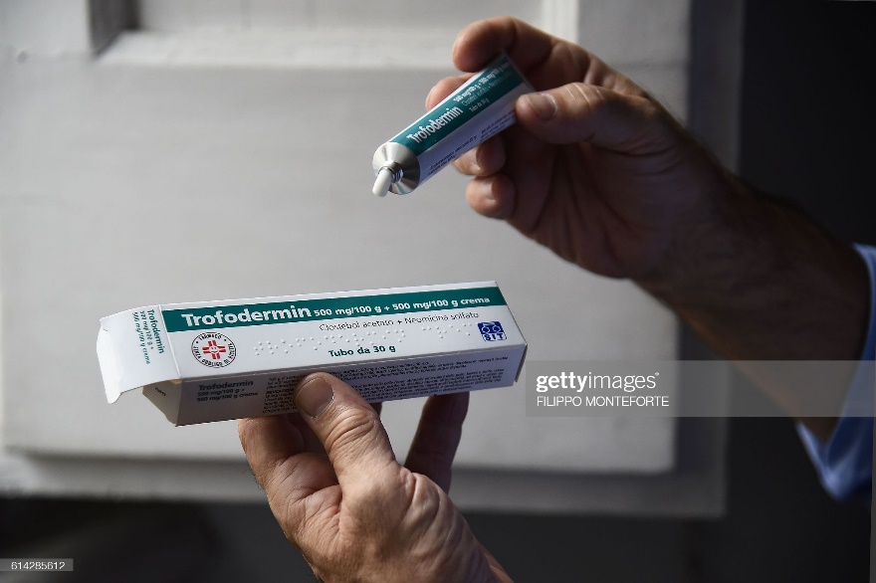
2.1 Presenza di una Sostanza Vietata o dei suoi metaboliti o marker in un campione biologico dell’Atleta.
TERESA JOHAUG
Notes:
16
16

Slide 17
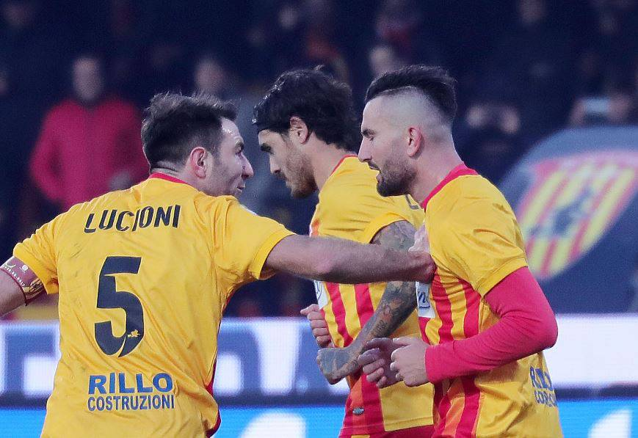
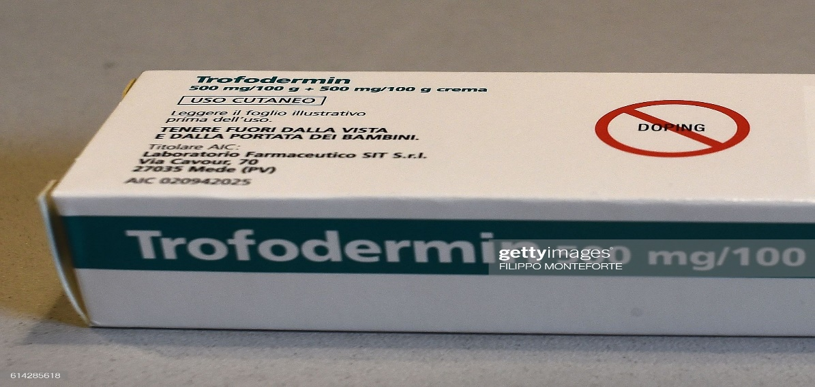
2.1.1 Ogni Atleta si deve assicurare di non introdurre alcuna sostanza presente nella lista delle sostanze proibite.
L’atleta è responsabile di tutto ciò che entra nel suo corpo.
Notes:
17
17

Slide 18
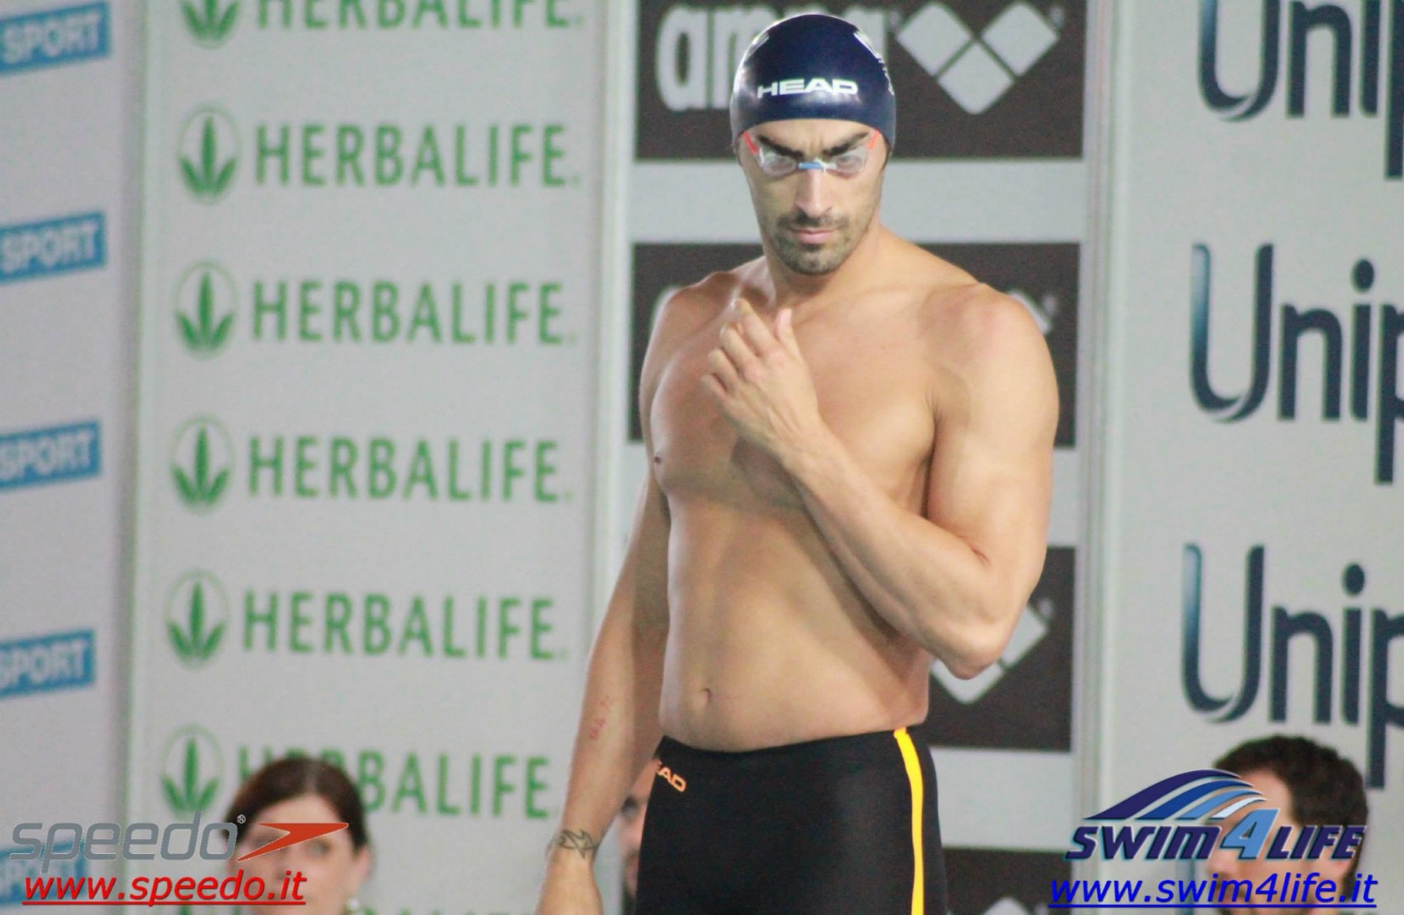
2.2 Uso o tentato uso di una Sostanza Vietata o di un Metodo Proibito da parte di un Atleta
Filippo Magnini
Notes:
18
18

Slide 19
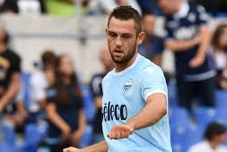
2.3 Evitare, rifiutarsi o non sottoporsi al prelievo dei campioni biologici
Stefan de Vrij
Notes:
19
19

Slide 20
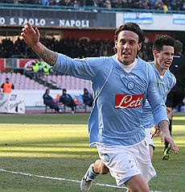
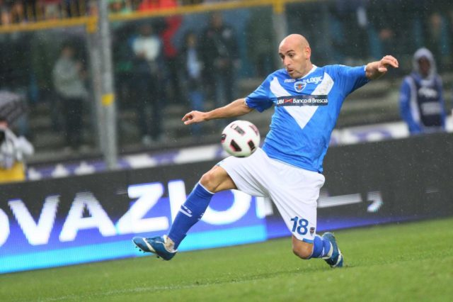
2.3 Evitare, rifiutarsi o non sottoporsi al prelievo dei campioni biologici
2007 Daniele Mannini – Davide Possanzini
Notes:
20
20

Slide 21
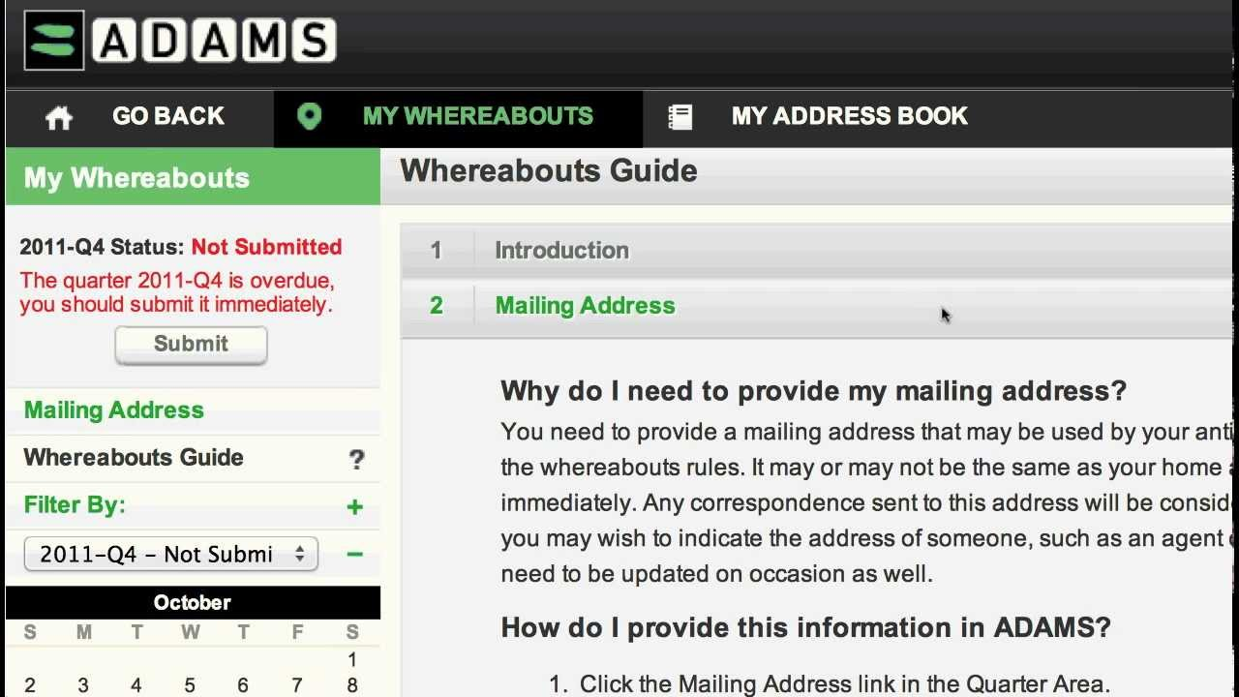
2.4 mancata comunicazione di informazioni sulla reperibilità (ADAMS - WHEREABOUTS)
Notes:
21
21

Slide 22
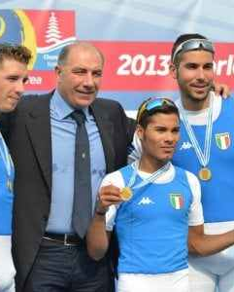
2.4 mancata comunicazione di informazioni sulla reperibilità (ADAMS - WHEREABOUTS)
2016 Vincenzo Abbagnale
squalifica di 16 mesi per aver saltato tre volte i controlli
Notes:
22
22

Slide 23
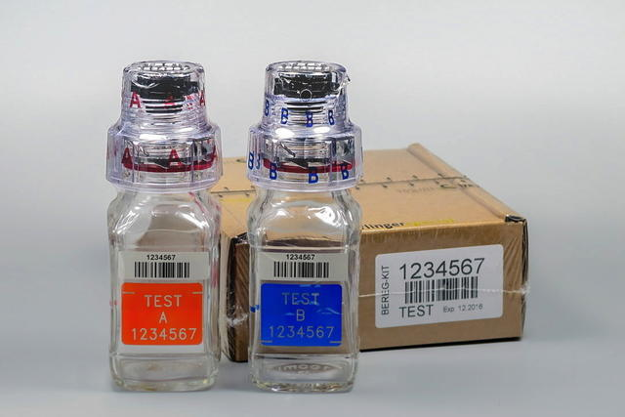
2.5 Manomissione, o Tentativo di Manomissione, di una parte qualsiasi dei controlli antidoping
Notes:
23
23

Slide 24
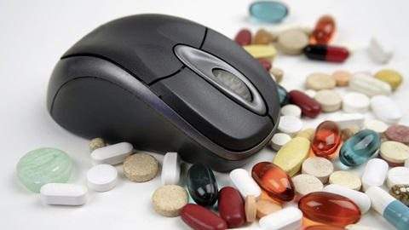
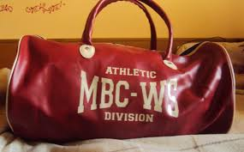
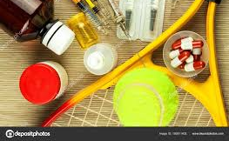
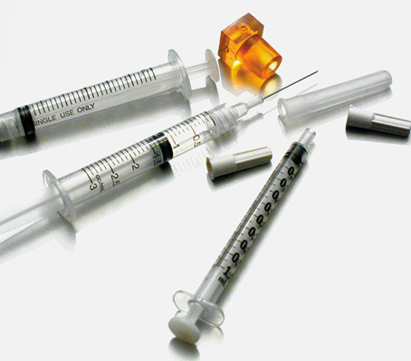
2.6 Possesso di Sostanze Vietate e Metodi Proibiti
Notes:
24
24

Slide 25
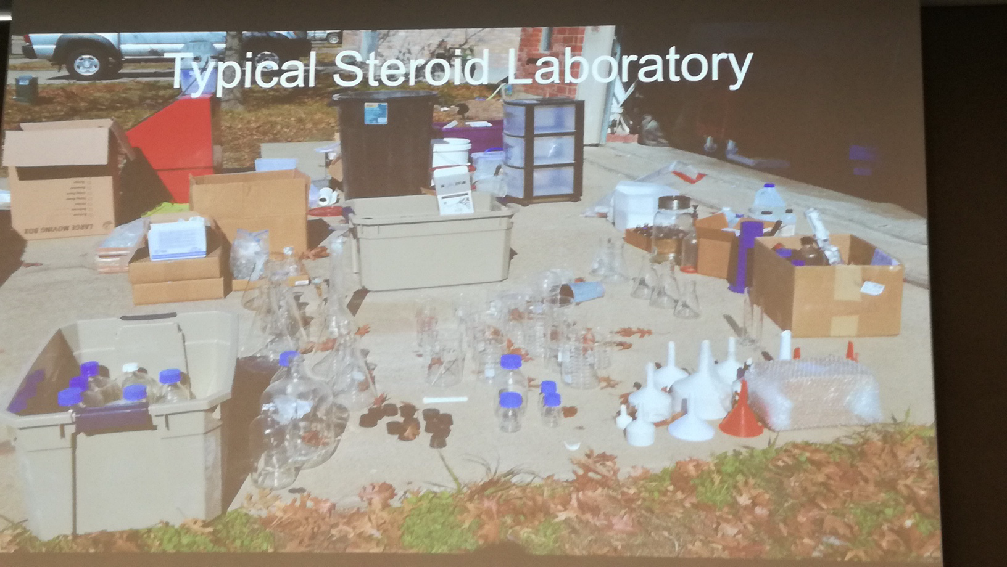
2.7 Traffico o tentato traffico di Sostanze Vietate e Metodi Proibiti
Notes:
25
25

Slide 26
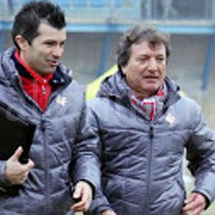
2.8 Somministrazione o tentata somministrazione ad un Atleta di Sostanze Vietate o Metodi Proibiti in gara oppure somministrazione o tentata somministrazione ad un Atleta fuori gara di Sostanze Vietate o Metodi Proibiti espressamente vietati fuori gara.
Notes:
26
26

Slide 27
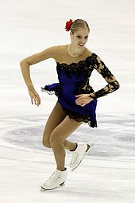
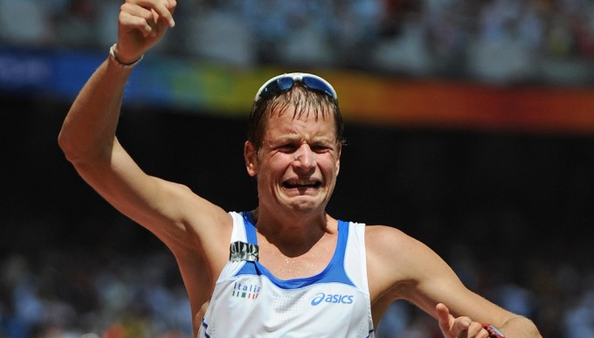
2.9 Complicità
2.9 Complicity or Attempted Complicity by an Athlete or
Other Person
Assisting, encouraging, aiding, abetting, conspiring,
covering up or any other type of intentional complicity
or Attempted complicity involving an anti-doping rule
violation,
Alex Schwazer
Carolina Kostner
Notes:
27
27

Slide 28
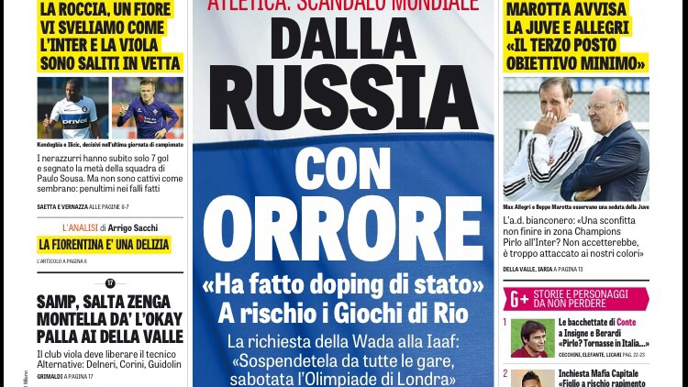
2.10 Associazione proibita
Notes:
28
28

Slide 29
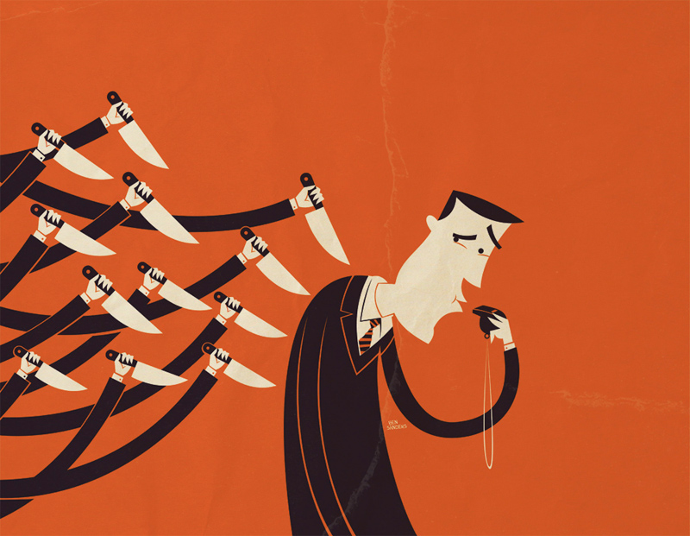
2.11 Atti di ritorsione su chi fa la spia
Notes:
29
29

Slide 30
Le discipline sportive

Slide 31
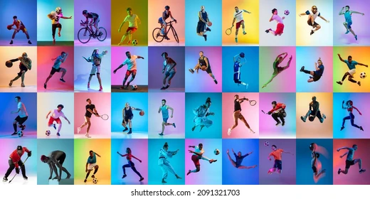
Notes:
31
31

Slide 32
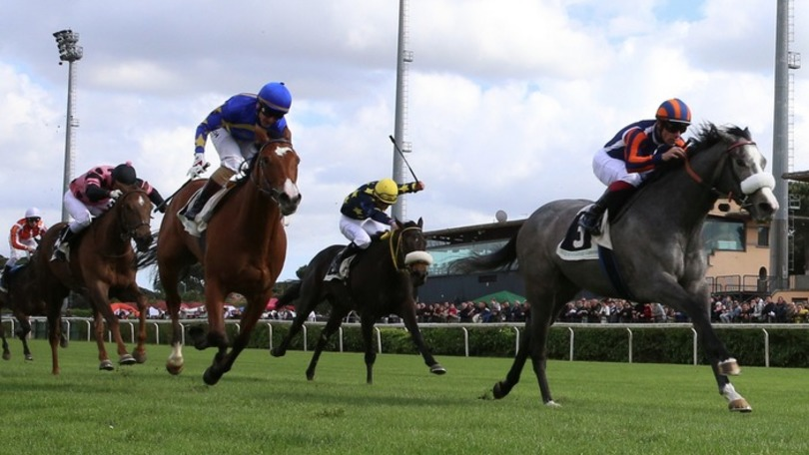
Notes:
32
32

Slide 33
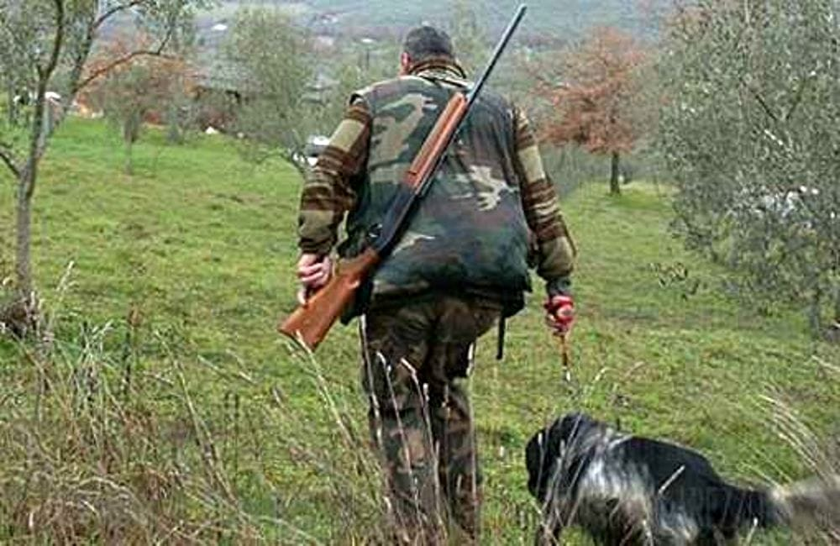

Slide 34
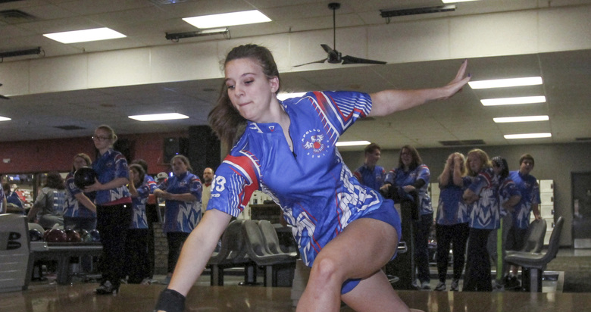

Slide 35
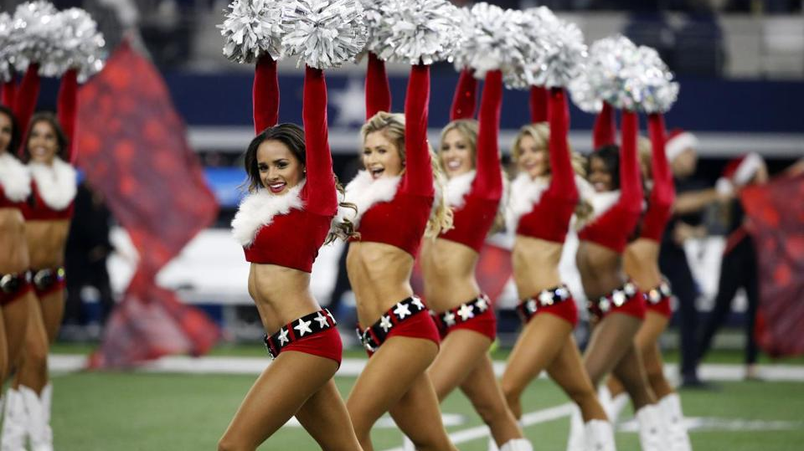
Notes:
35
35

Slide 36
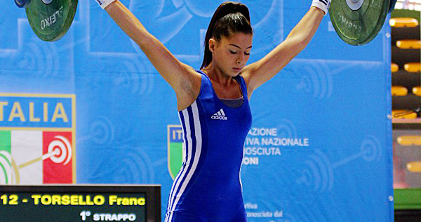
Notes:
36
36

Slide 37
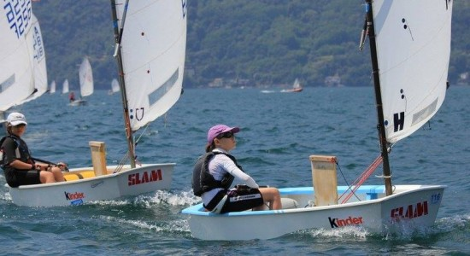
Notes:
37
37

Slide 38
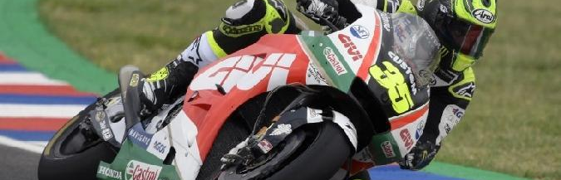
motociclismo un caso di doping: West positivo ad uno stimolante, l’australiano della Kawasaki nel Supersport sospeso per doping.
Andrea Iannone ….
Notes:
38
38

Slide 39
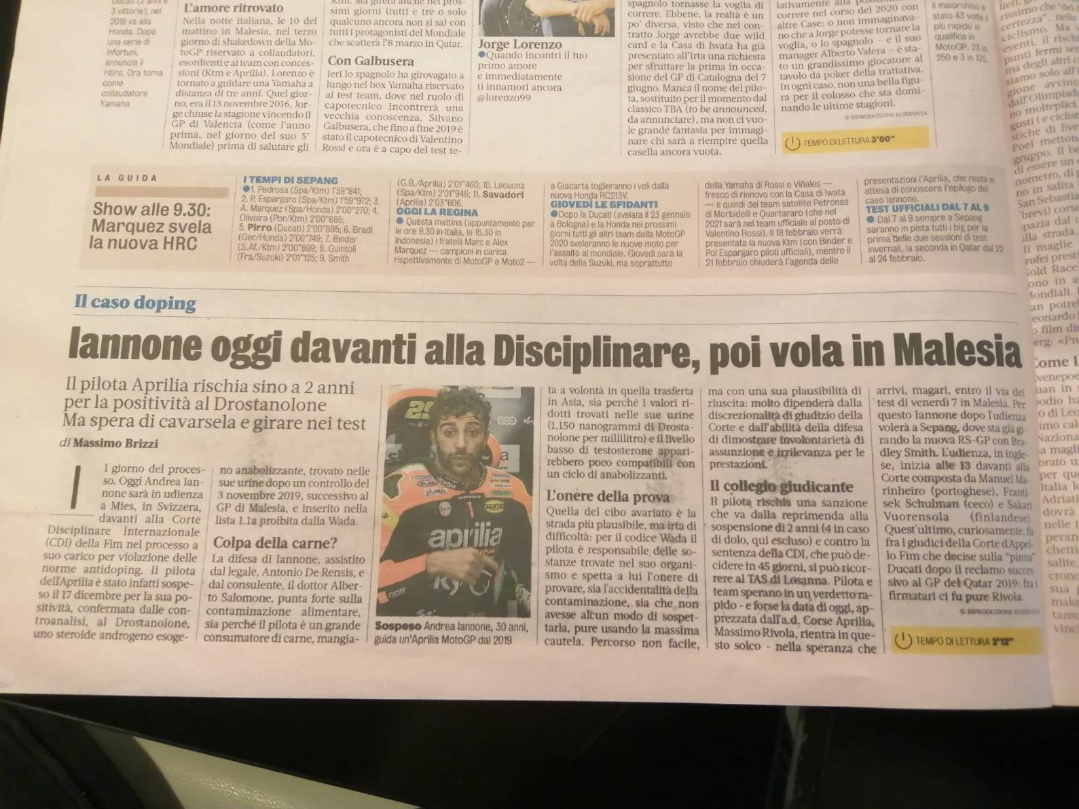

Slide 40
Doping-Marquez: «Si fumano canne prima delle gare»
Prendendo spunto dal caso-Iannone, lo spagnolo campione del mondo ha denunciato abitudini malsane nel paddock
di Michele Giraldi
Caporedattore Sport
CERVERA (Spagna) – L'affaire-Iannone ha smosso le acque all'interno del circus, ambiente che pareva – fino a pochi giorni fa - doping-free.
In realtà, come tutti gli sport, quello delle due ruote non è immune dall'uso (e dall'abuso) di sostanze vietate. Una denuncia in merito è partita addirittura da Marc Marquez, che ha ammesso di essere a conoscenza di comportamenti poco professionali tenuti da qualcuno dei suoi colleghi.
«I controlli nel nostro sport sono pochi e funzionano male – ha denunciato il campione iberico – il tema meriterebbe più attenzione.
Per esempio, molti piloti, soprattutto quelli più giovani, fumano canne prima delle gare. Il consumo della cannabis non dà vantaggi a livello di prestazioni, questo è vero; se avviene prima di scendere in pista può tuttavia creare problemi. Sia a chi ha effettivamente usato la sostanza vietata che agli altri piloti».

Slide 41
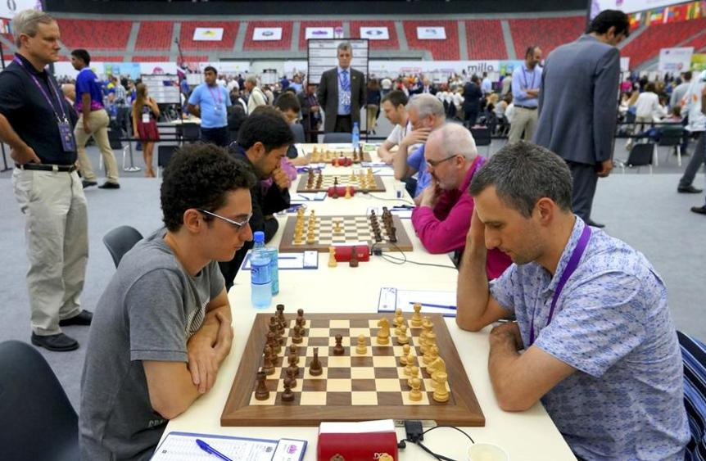

Slide 42
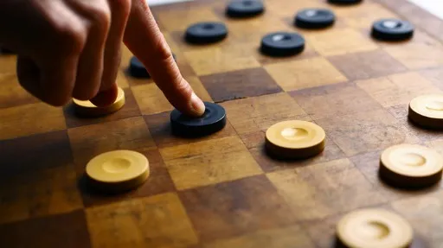

Slide 43
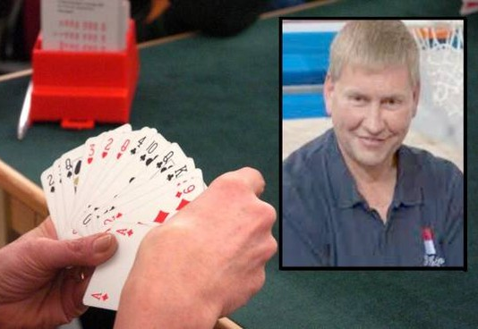
2019 Bridge: il campione mondiale squalificato per doping
Il norvegese Geir Helgemo, 49 anni, risultato positivo al testosterone sintetico e a un farmaco per la fertilità femminile, il clomifene
Notes:
43
43

Slide 44

Master Barbara Gicquel pistard categoria over 75
Notes:
44
44

Slide 45
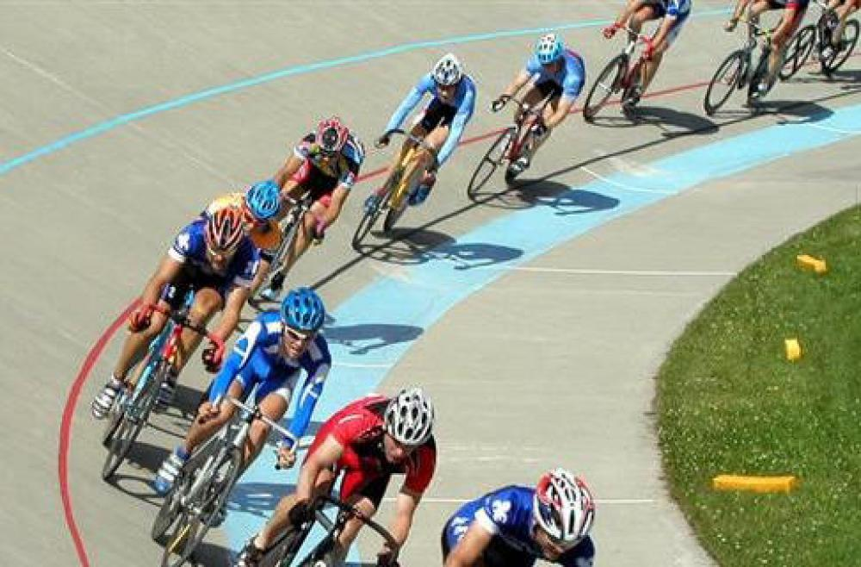
Master Carl Glove recordman – record del mondo categoria 90-94
Notes:
45
45

Slide 46
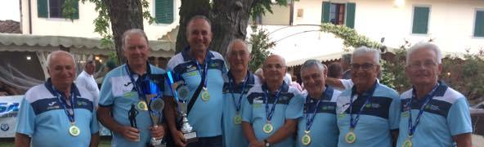
Pesca Sportiva Campione del Mondo 2019 Veterani
Notes:
46
46

Slide 47
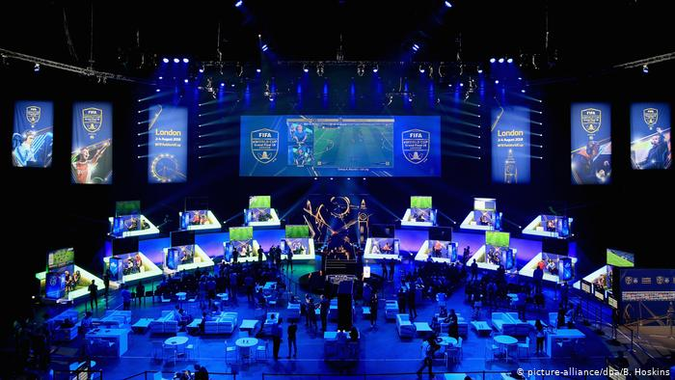
Dai Mondiali eWorld Cup 2018 organizzati dalla Fifa, sono effettuati controlli per scongiurare l'uso di sostanze o di pratiche mediche finalizzate al miglioramento dell'efficienza psico-fisica.

Slide 48
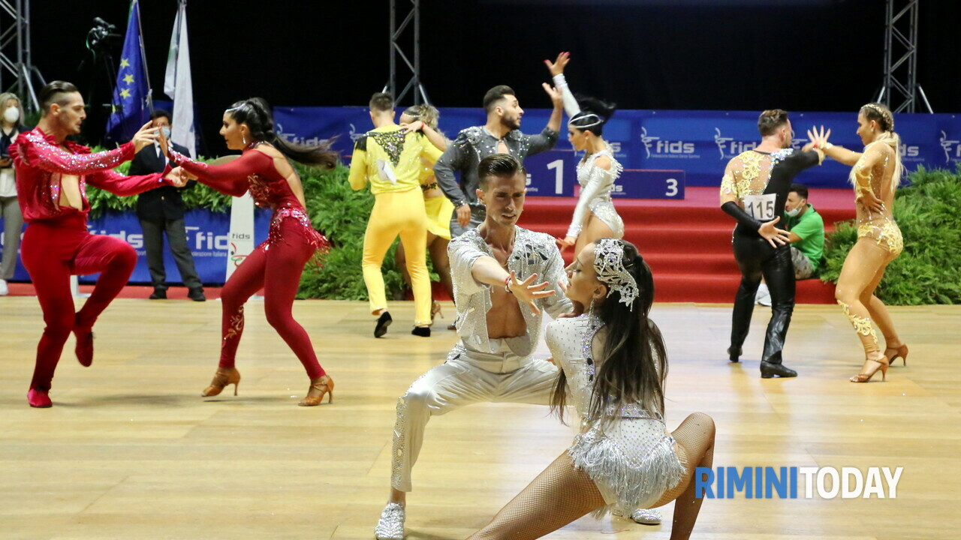

Slide 49
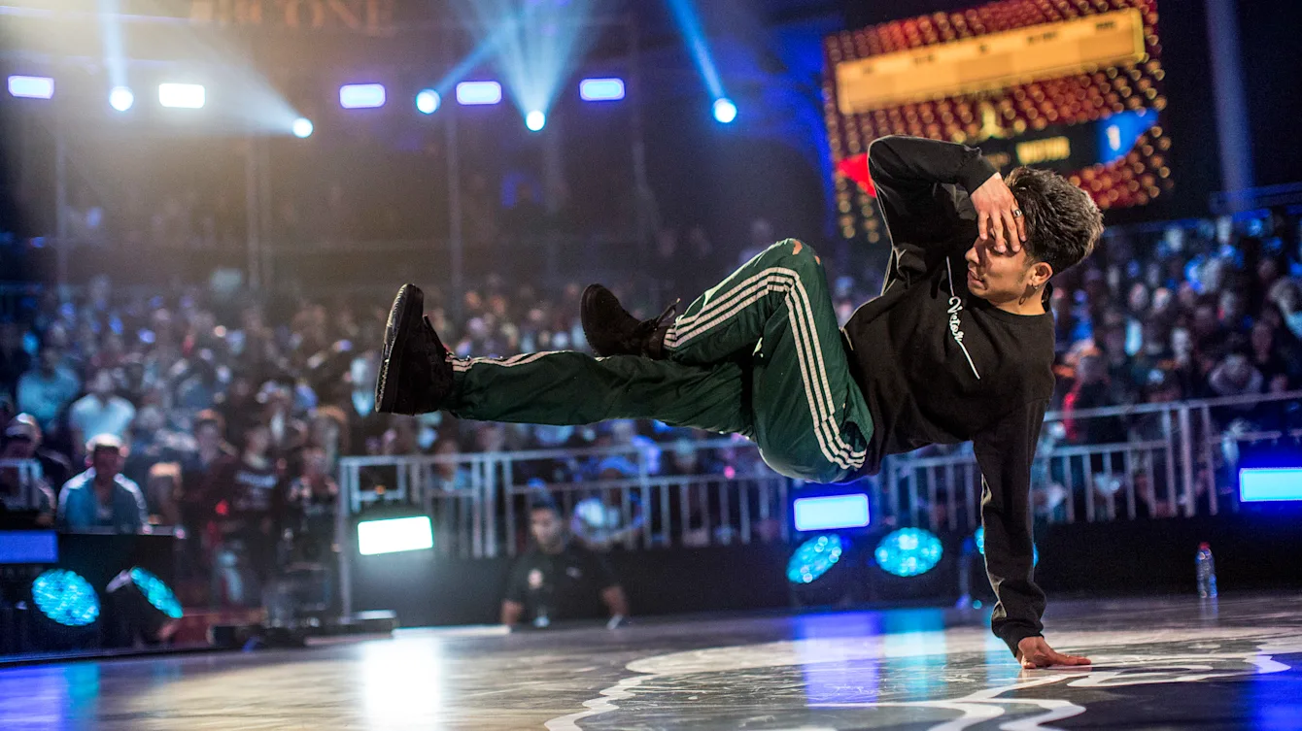

Slide 50
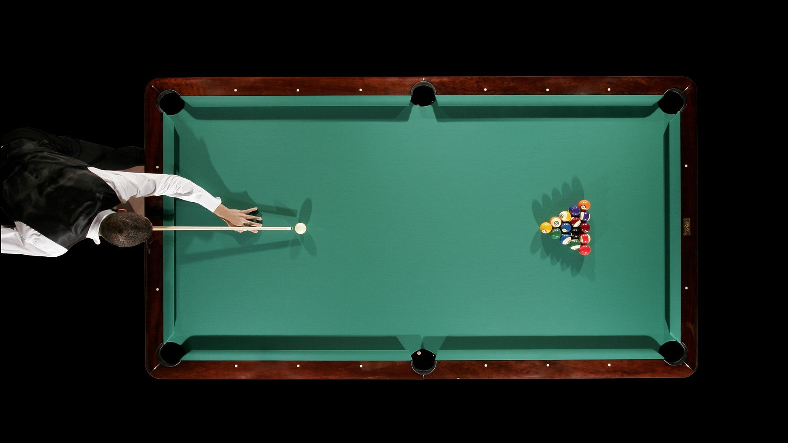

Slide 51
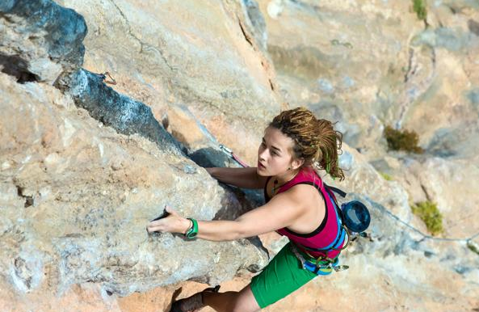

Slide 52


Slide 53


Slide 54


Slide 55


Slide 56


Slide 57


Notes:
57
57

Slide 58


Notes:
58
58

Slide 59


Notes:
59
59

Slide 60


Slide 61
Doping story

Slide 63

Anni 40
L’arrivo delle anfetamine

Slide 64


Slide 65

Tommy Simpson - 1967

Slide 66

Anni 70/80
Gli anabolizzanti

Slide 67

ANNI 90 arriva l’EPO

Slide 68


Slide 69

Gli anni 2000 con l’ormone della crescita

Slide 70

La comparsa di nuovi farmaci

Slide 71

European Council Condanna l’uso di farmaci nello sport

Slide 72


FRANCIA
BELGIO

Slide 73

UCI
FIFA

Slide 74

IOC MEDICAL COMMISSION
First Prohibited list

Slide 75

2024
Notes:
75
75

Slide 76

Maria Sharapova, la regina del tennis che ha annunciato di essere risultata positiva al test durante i recenti Australian Open:
"L'ho preso per 10 anni", ha detto, "non sapevo che fosse diventato vietato".
Notes:
76
76

Slide 77


Slide 78

IOC – TUE COMMITTEE

Slide 79

ISTUE
Notes:
79
79

Slide 80

Convenzione contro il doping
Strasburgo, 16 novembre 1989

Slide 81


Slide 82

10 Novembre 1999

Slide 83

E’ un’agenzia privata indipendente dal C.I.O.
Il presidente e i membri del board sono di nomina politica
Notes:
83
83

Slide 84

WADA Annual Symposium

Slide 85


Slide 86

DICHIARAZIONE DI COPENAGHEN
SULLA LOTTA AL DOPING SPORTIVO

Slide 87

Convenzione internazionale
contro il doping nello sport
UNESCO

Slide 88



Slide 89


Slide 90

AntiDoping Workforce
Controlli antidoping a Tokyo 2020

Slide 91


DOPING CONTROL OFFICER - DCO

Slide 92

CHAPERONE

Slide 93


Slide 94

Out-of-Competition Testing

Slide 95



Slide 96



Slide 97



Slide 98


Slide 99

In Competition Testing

Slide 100



Slide 101



Slide 102



Slide 103



Slide 104



Slide 105



Slide 106

Urine Sample

Slide 107




Slide 109



Slide 110



Slide 111


Blood Sample

Slide 112
I casi più noti

Slide 113


Slide 114
all'intervista dell'allenatore della
squadra femminile di nuoto
della ex DDR,
non le sembra che le sue atlete
abbiano una voce un pò mascolina?
siamo venuti qui per nuotare
non per cantare.

Slide 115


Slide 116


Slide 117
NUOTO FEMMINILE
 | Moskvà 1980 |  | Los Angeles 1984 |  | Seoul 1988 |  | Barcelona 1992
50 s.l. |  |  |  |  |  | K. OTTO |  | YANG W.Y.
100 s.l. |  | B. KRAUSE |  | N. HOGSHEAD C. STEINSEIFER |  | K. OTTO |  | ZHUANG Y.
200 s.l. |  | B. KRAUSE |  | M. WAYTE |  | H. FRIEDRICH |  | N. HAISLETT
400 s.l. |  | I. DIERS |  | T. COHEN |  | J. EVANS |  | D. HASE
800 s.l. |  | M. FORD |  | T. COHEN |  | J. EVANS |  | J. EVANS
100 dorso |  | R. REINISCH |  | T. ANDREWS |  | K. OTTO |  | K. EGERSZEGI
200 dorso |  | R. REINISCH |  | J. DE ROVER |  | K. EGERSZEGI |  | K. EGERSZEGI
100 rana |  | U. GEWENIGER |  | P. VAN STAVEREN |  | T. DANGALAKOVA |  | E. RUDKOVSKAIA
200 rana |  | L. KACHUSHITE |  | A. OTTENBRITE |  | H. FRIEDRICH |  | K. IWASAKI
100 farf. |  | C. METSCHUCK |  | M. MEAGHER |  | K. OTTO |  | QUIAN H.
200 farf. |  | I. GEISSLER |  | M. MEAGHER |  | K. NORD |  | S. SANDERS
200 misti | - |  |  | T. CAULKINS |  | D. HUNGER |  | LIN L.
400 misti |  | P. SCHNEIDER |  | T. CAULKINS |  | J. EVANS |  | K. EGERSZEGI
4x100 s.l. |  | D.D.R. |  | U.S.A. |  | D.D.R. |  | U.S.A.
4x100 mi. |  | D.D.R. |  | U.S.A. |  | D.D.R. |  | U.S.A.

Slide 118



Slide 119

11 olimpiadi 519 medaglie di 192 oro
100.000 atleti (turinabol)

Slide 120


Slide 121

“La gara più sporca della storia”:
i 100 metri che cambiarono il mondo dell’atletica
Il 24 settembre 1988 Ben Johnson dominò la gara più attesa delle Olimpiadi di Seul, ma la sua positività al test antidoping scoperchiò uno dei più grandi scandali nella storia dello sport.
“gara più sporca della storia”, così definita dal giornalista scozzese Richard Moore giacché sei degli otto partecipanti alla finale di Seul hanno avuto nella loro carriera problemi con il doping, compreso lo stesso Lewis

Slide 122

Andreas Krieger - Heidi Krieger.

Slide 123


Slide 124


Slide 125


Slide 126

La Russia e il doping di stato
Notes:
126
126

Slide 127

Notes:
127
127

Slide 128


Slide 129


Grigory Rodchenkov

Slide 130

Notes:
130
130

Slide 131

Kamila Valieva

Slide 132

CALCIO

Slide 133

C’è un problema doping nel calcio?
Notes:
133

Slide 134


Slide 135


Slide 136


Gianluca Vialli
Sinisa Mihajlovic

Slide 137


La Grande INTER degli anni 60

Slide 138

Nel 1962 ci fu, nella Grande Inter, un caso di doping.
Anzi tre: furono, infatti, trovati positivi al controllo antidoping proprio
Zaglio, Guarneri e Bicicli

Slide 139


ANNI 60’ 70’ 80’
Galeone sul Micoren: "Ai miei tempi c’era di tutto“
Notes:
139

Slide 140
Galeone sul Micoren: "Ai miei tempi c’era di tutto“
Notes:
140

Slide 141

Coming out
Ho paura per la mia salute.
Nel periodo in cui ho giocato
ci facevano assumere molti farmaci
Giuseppe Bergomi
Notes:
141

Slide 142



Notes:
142

Slide 143

LA MALEDIZIONE DELLA FIORENTINA
Notes:
143

Slide 144



Notes:
144

Slide 145



carnitina
Leonardo Vecchiet
Notes:
145

Slide 146

Il nandrolone è infatti lo steroide trovato nelle urine di alcuni calciatori del campionato di serie A e B in misura superiore alla soglia consentita di due nanogrammi per millilitro.
Facendo esplodere ufficialmente il caso doping nel mondo del pallone.
LO SCANDALO - Il mondo del calcio è stato colto solo parzialmente di sorpresa dalla «bufera» doping, che, per la verità, era stata annunciata l'anno scorso dalle dichiarazioni fatte dal ex allenatore di Roma e Napoli, il boemo Zdenek Zeman.
«Io non rischio la salute»
Notes:
146

Slide 147



prof. Giuseppe d’Onofrio
Raffaele Guarianello
Notes:
147

Slide 148


Finale della UEFA Champions League 1995-1996
Juventus vs Ajax
Notes:
148

Slide 149




Il fenomeno SPAGNA

Slide 150


Slide 151


Slide 152

Ma quanto è diffuso il fenomeno del doping nel calcio?
Notes:
152

Slide 153

Su internet categoria:
casi di doping nel calcio
Questa categoria contiene ben 73 pagine di nomi
Notes:
153

Slide 154

Josep Guardiola
21 ottobre 2001 nel match contro il Piacenza, risultò positivo al nandrolone a un test. Venne squalificato per quattro mesi e condannato a sette mesi di prigione, oltre al pagamento di una multa di 2.000 euro.
Notes:
154
154

Slide 155

Angelo Peruzzi
"È stata la peggior stronzata che ho fatto nel mondo del calcio (positivo alla fentermina quando aveva 18 anni): il Lipopill me lo diede un compagno perché venivo da uno stiramento e non volevo farmi di nuovo male, ma quando la Roma mi disse di fare ricorso dissi di no. Ho sbagliato, ho pagato con un anno di squalifica ed è stato giustissimo.
Notes:
155
155

Slide 156

Frank De Boer
L’ex allenatore dell’Inter, ai tempi del Barcellona, venne squalificato dopo essere risultato positivo a un test antidoping per aver usato il nandrolone. Era il 2001.
Notes:
156
156

Slide 157

Jaap Stam
Al secondo anno alla Lazio, il 13 ottobre 2001, a seguito di un controllo antidoping dopo la partita Atalanta-Lazio il difensore olandese è risultato positivo al nandrolone. Viene condannato a 5 mesi di squalifica, poi ridotti a 4.
Notes:
157
157

Slide 158

Edgar Davids
Il 21 aprile 2001, quando il centrocampista olandese vestiva la maglia della Juventus, venne squalificato per quattro mesi da tutte le competizioni sportive per essere risultato positivo al nandrolone
Notes:
158
158

Slide 159

Marco Borriello
trovato positivo al prednisone e prednisolone (metaboliti del cortisone) nel match contro la Roma del 21 dicembre 2006. La squalifica fu di tre mesi.
Notes:
159
159

Slide 160

Giuseppe Rossi
Nel 2017 positivo per contaminazione da alimenti?
Notes:
160
160

Slide 161

Joao Pedro
Trovato positivo 2 volte in poco tempo ad un diuretico
Notes:
161
161

Slide 162

Notes:
162
162

Slide 163

Ex portiere dell'Ajax, Andre Onana, positivo il 30 ottobre 2020 al Furosemide

Slide 164

André Onana aveva mal di testa. Era tornato dalla trasferta a Bergamo, dove l’Ajax aveva pareggiato 2-2 con l’Atalanta.
Ingoia una pillola tra quelle che ha in cucina, pensando sia paracetamolo.
Dopo la seduta di allenamento viene chiamato per un test antidoping, di routine e risulta Positivo.
Viene squalificato per dodici mesi, successivamente ridotti a nove.
Anche i tribunali hanno riconosciuto che non fu vero doping, il portiere camerunense aveva assunto per sbaglio una pillola post-gravidanza della moglie. Il Lasimac, un diuretico a base di Furosemide, prescritto a sua moglie dopo il parto.
I blister sembravano gli stessi, anche le pillole: piccoli cerchi bianchi, appena 6 mm di diametro.
“È incredibile: 40 mg possono distruggere una carriera”, dice.

Slide 165

ad aprile 2021, Gasperini interveniva in prima persona interrompendo un controllo antidoping a sorpresa su un suo giocatore, portandolo via e riconducendolo all’allenamento della squadra.
In aggiunta a questo, l’allenatore della Dea aveva insultato l’ispettore che stava conducendo il test, e inveito contro l’intero sistema dell’antidoping, motivo per cui era stato deferito al Tribunale Nazionale Antidoping.
La faccenda si era risolta a fine settembre con una nota di biasimo per il comportamento offensivo tenuto dall’allenatore piemontese, e la condanna al pagamento delle spese processuali, ma nulla di più.
Notes:
165
165

Slide 166

Palomino positivo al doping, la sostanza proibita è il Clostebol Metabolita: ​​test a sorpresa nel ritiro dell'Atalanta
Il Tribunale nazionale antidoping ha sospeso il difensore argentino su istanza della Procura di Nado Italia

Slide 167


Notes:
167
167

Slide 168

Pogba positivo al testosterone, controanalisi confermano positivo al DHEA
Squalifica di 4 anni
Notes:
168

Slide 169
Gianluca Vialli
Sinisa Mihajlovic

Slide 170

La UEFA pertanto sta investendo molte risorse sia nel promuovere programmi di educazione sia nei controlli e test antidoping.
Per cui ha previsto un’azione su entrambi i fronti della prevezione e della repressione al doping
Progetto Hat Track
Notes:
170
170

Slide 171
Sanzioni Sportive

Slide 172

+/- anni

Slide 173

Legge 14 dicembre 2000, n. 376
"Disciplina della tutela sanitaria delle attività sportive e della lotta contro il doping"

Slide 174

Arrivederci a Luglio

